Slide 1
Психологические аспекты жестокости в детско-родительских отношениях

Slide 4
Жестокое обращение с детьми (или насилие) – это любое поведение по отношении к ребёнку, которое нарушает его физическое или психическое благополучие, ставя под угрозу состояние его здоровья и развития.

Slide 5
Четыре вида насилия
Физическое
Эмоциональное (психологическое)
Сексуальное
Пренебрежение

Slide 6
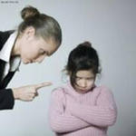
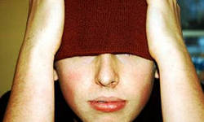
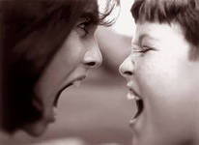

Slide 7
Семьи группы риска
семьи с хронической стрессовой ситуацией;
семьи с психическими заболеваниями одного из членов семьи;
молодые матери (16 лет и младше);
семьи, в которых есть дети с проблемами поведения;
антисоциальные семьи, в которых употребляют алкоголь и наркотики;
семьи, где есть грудные дети с нарушением питания и сна;
семьи, в которых родители сами подвергались в детстве жестокому обращению;
семьи с низким образовательным уровнем родителей.

Slide 8
Стратегия дисциплины жестоких родителей
Использовать больше силовых техник убеждения;
Физические наказания и эмоциональное давление – главные средства контроля;
Больше карательных методов, меньше рассуждений.

Slide 9
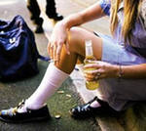
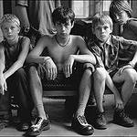
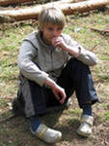
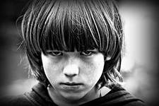

Slide 10
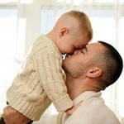
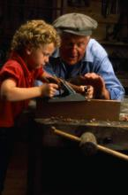
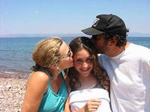
Для того, чтобы ребёнок вырос полноценным человеком
Уважение
Физическая забота
Похвалы и призы
Внимание
Доверие
Любовь

Slide 11
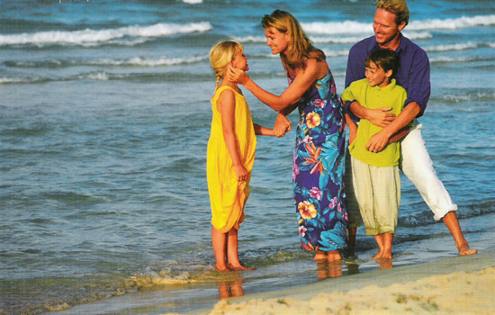

Slide 12
Спасибо за внимание !!!

